Slide 1
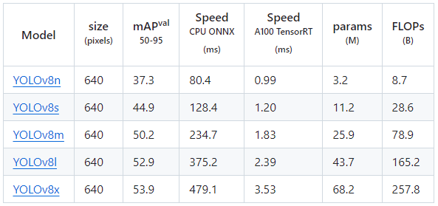
객체 탐지를 위한 모델 아키텍처 조사 결과
여러 객체 탐지 모델 중 YOLO 선택 - EfficientDet, DETR, CenterNet 등 다른 객체 탐지 모델과 비교했을 때 YOLOv8이 속도와 정확도 면에서 우수한 성과를 보임 - 다른 모델들이 더 복잡한 객체 탐지나 작은 객체 탐지에서 우수할 수 있으나, 현재 프로젝트 목표는 교통사고 예방 및 교통 흐름 개선을 위한 실시간 교통 상황 확인임. 따라서 실시간 교통상황 탐지에는 속도와 정확도가 우수한 YOLO 모델이 적합함.
YOLOv5와 YOLOv8의 성능 비교
속도: A100 GPU에서 매우 빠른 추론속도를 보이며, 특히 YOLOv8n은 0.99ms로 가장 빠름
정확도: YOLOv8은 YOLOv5보다 높은 mAP 성능 (37.3~53.9%)을 보임. 속도가 가장 빠른 8n 모델도 v5에 비해 정확도가 9.3% 높음
파라미터 수: YOLOv5에 비해 파라미터 수가 많지만, 성능 향상이 뚜렷함
출처: https://github.com/ultralytics/ultralytics
https://github.com/ultralytics/yolov5?tab=readme-ov-file

Slide 2
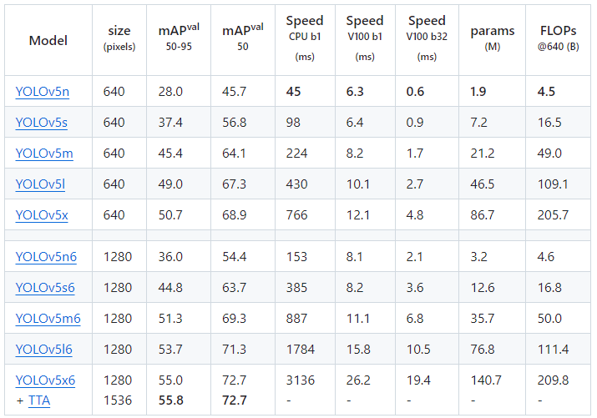
객체 탐지를 위한 모델 아키텍처 조사 결과
YOLOv5와 YOLOv8의 성능 비교
결론: YOLOv8n 모델이 실시간 객체 탐지에 적합하다.
속도는 A100 GPU에서 0.99ms, CPU에서 80.4ms로 매우 빠른 추론 속도를 보이고, 작은 모델임에도 불구하고mAP 성능이 37.3%로 우수하다. 또한 3.2M 파라미터로 다른 버전에 비해 가벼운 모델이므로 실시간 애플리케이션에서 성능과 속도의 균형을 잘 맞출 것으로 기대됨

Slide 3
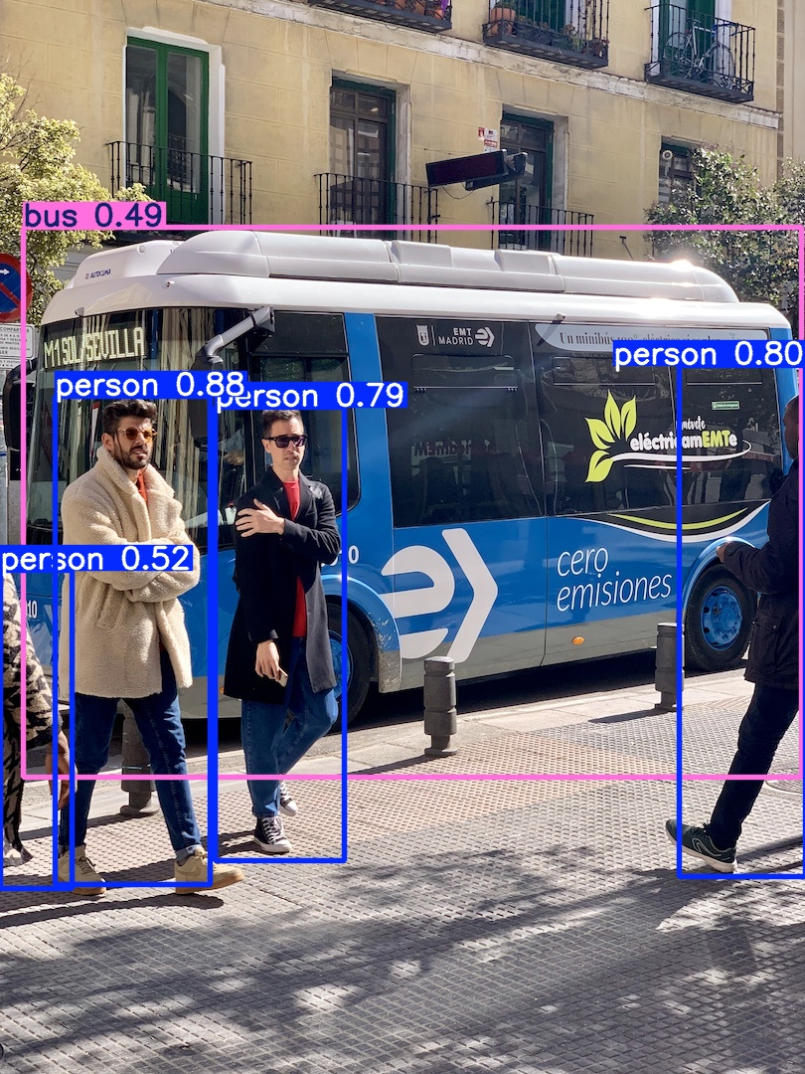

객체 탐지를 위한 모델 아키텍처 조사 결과
YOLOv5n와 YOLOv8n 테스트 (둘 다 n 모델 사용, 테스트는 yolov5에 포함되었던 bus.jpg로 탐지 진행)
: YOLOv8n 모델이 0.5ms 더 빠름 / 객체 탐지 정확도도 전반적으로 높음
YOLOv5n summary: 213 layers, 1867405 parameters, 0 gradients, 4.5 GFLOPs
image 1/1 A:\\ \yolov5\data\images\bus.jpg: 640x480 4 persons, 1 bus, 70.7ms
Speed: 2.0ms pre-process, 70.7ms inference, 0.5ms NMS per image at shape (1, 3, 640, 640)
YOLOv8n summary (fused): 168 layers, 3,151,904 parameters, 0 gradients, 8.7 GFLOPs
image 1/1 A:\바탕화면\코멘토 직무체험\yolov5\data\images\bus.jpg: 640x480 4 persons, 1 bus, 1 stop sign, 69.3ms
Speed: 2.4ms preprocess, 69.3ms inference, 1.0ms postprocess per image at shape (1, 3, 640, 480)
↑YOLOv5
↑YOLOv8

